Slide 1

ДЕТИ ВМЕСТО ЦВЕТОВ
Благотворительная акция

Slide 2

Суть акции
В « День знаний» учителю дарят один букет от всего класса, а не букет от каждого ученика - сэкономленные деньги перечисляют в пользу тяжелобольных детей – подопечных фонда «Металлург».

Slide 3
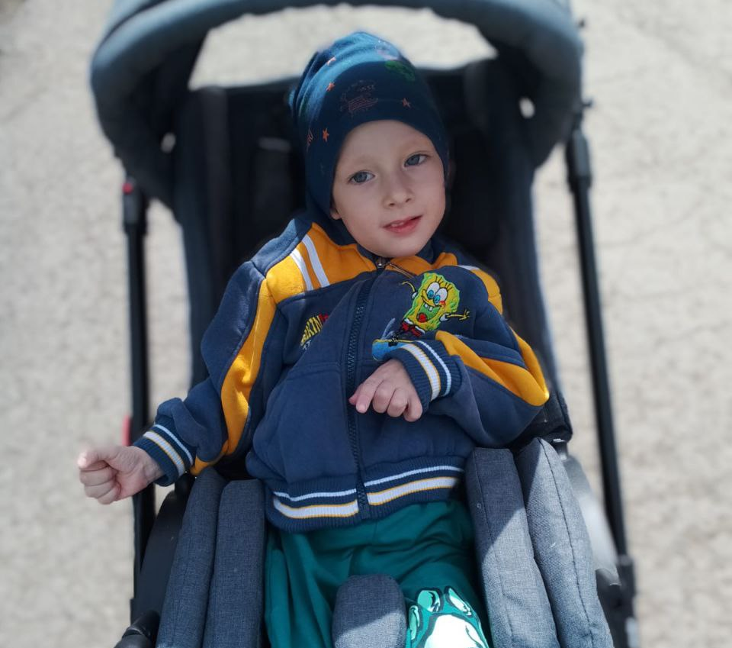
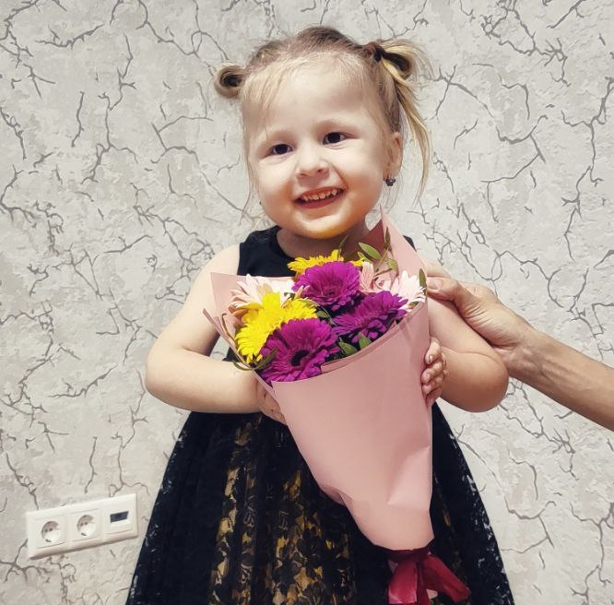
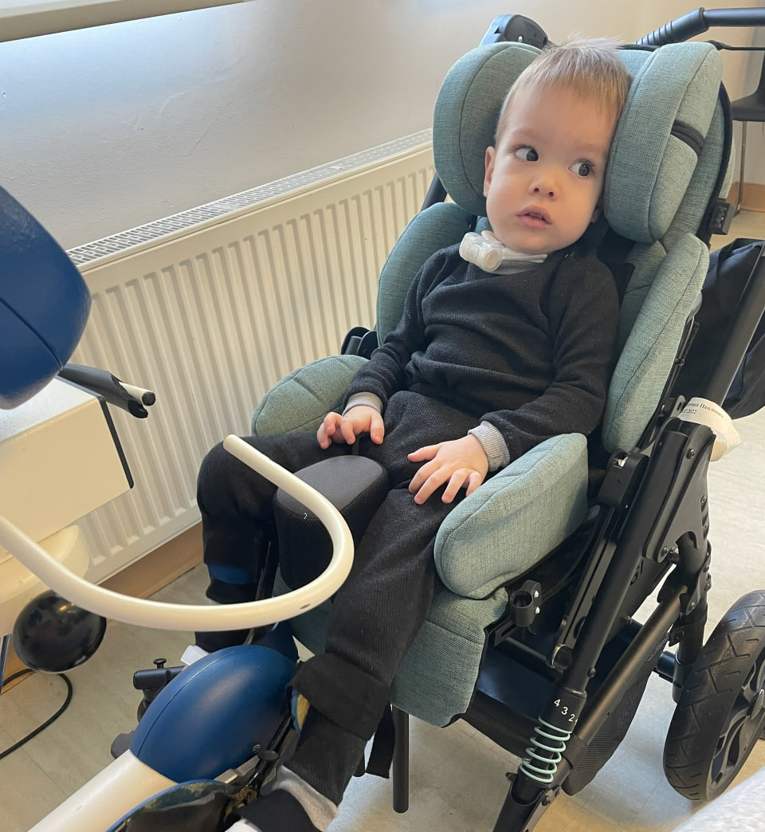
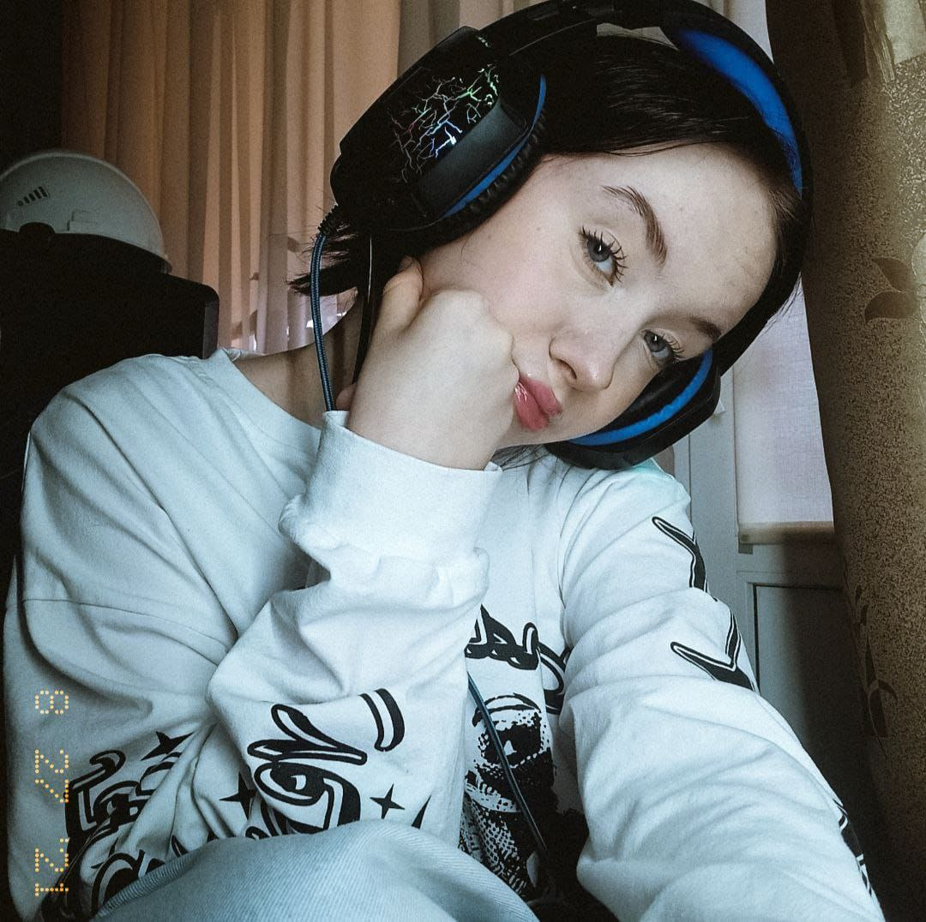
Кому мы помогаем
В 2025 году мы объявляем помощь сразу четырем детям, кому нужна срочная помощь в прохождении реабилитаций в клиниках нашей страны:
Штырляев Леон (5 лет) – во время плановой операции по удалению аденоид у мальчика произошел анафилактический шок. Три дня Леон был в коме, а когда вышел из нее, к сожалению, не смог ни встать, ни сесть, и любое движение причиняет ему боль. Леон не говорит, но узнает родителей, пытается улыбаться и все понимает. Требуется постоянная реабилитация.
Пестова Аврора (4 года) - у девочки спинальная мышечная атрофия 1 типа - заболевание, при котором развивается прогрессирующая слабость. Отмечается мышечная слабость с тяжелой гипотонией мышц, нередко проявляющейся «синдромом тряпичной куклы» и позой «лягушки». При отсутствии специальных реабилитационных мероприятий летальный исход обычно наступает очень быстро. Требуется постоянная реабилитация.
Башкиров Арсений (3 года) - из-за неквалифицированной помощи врачей ребенок получил цитоксический отек головного мозга. В следствие чего, ребенок стал практически лежачим. Сейчас родители все силы кидают на непрерывную реабилитацию в разных клиниках страны. Требуется постоянная реабилитация.
Еременко Анна (18 лет) – неожиданно потеряла сознание, первоначальный диагноз — инфекционный миокардит, молниеносное течение. Аня провела в с состоянии комы полтора месяца и, как следствие, аноксическое поражение головного мозга. Девочка уже прошла несколько курсов реабилитации, что дало большой результат. Есть надежда на то, что Аня встанет. Это большой путь, который она должна преодолеть. Требуется постоянная реабилитация.

Slide 4
Кто может участвовать в акции
К участию в Акции приглашаются родительские сообщества, классные руководители общеобразовательных школ, учащиеся и их родители.
Решение об участии в акции школьники, их родители и учителя принимают совместно, осознанно и добровольно.
Логотип акции

Slide 5
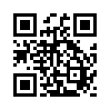
Как принять участие
Зарегистрироваться,
заполнив анкету
2. Выбрать формат участия
3. Пожертвовать
4. Получить праздничную
атрибутику

Slide 6

Формат участия
Пакет "Стартовый" произвольная сумма
– электронное благодарственное письмо (грамота)
– электронная открытка
Логотип акции

Slide 7
Формат участия
Пакет "Базовый" от 3000 руб.
– благодарственное письмо на класс (грамота)
– лента для букета
– поздравительная открытка
– пакет
– флажок каждому участнику
– силиконовый браслет каждому участнику
Пакет "Стандартный" от 6000 руб.
– благодарственное письмо на класс (грамота)
– лента для букета
– календарь настенный
– поздравительная открытка
– пакет
– флажок каждому участнику
– силиконовый браслет каждому участнику
– ручка каждому участнику
Пакет "Максимальный" от 9000 руб.
– благодарственное письмо на класс (грамота)
– лента для букета
– поздравительная открытка
– календарь настенный
– пакет
– флажок каждому участнику
– силиконовый браслет каждому участнику
– ручка каждому ребенку
– брелок или блокнот каждому ребенку

Slide 8
Остались вопросы
Вы можете связаться с нами:
По телефону 89000911591
По WhatsApp, Viber, Telegram
3. По электронной почте oripfond@mail.ru
мы будем рады ответить на все ваши вопросы и обсудить детали вашего участия!
Логотип акции

Slide 9
БЛАГОДАРИМ ЗА ВНИМАНИЕ
fondmetallurg.ru

